Slide 1
Lab4 第2次课上测试
冯文韬 李瀚

Slide 2
测试说明
考试时间为14:30 ~ 16:00
本次测试题没有额外分支，需要自己创建。
每次课上测试题目分为基础测试和附加测试(选做)两部分
通过课上测试的条件是基础测试通过（基础题成绩>=60 ）
通过附加测试将会给予额外加分（附加题成绩>=60 ）

Slide 3
Step 1: 创建 lab4-2-exam 分支
lab4-2-exam 操作说明
cd ~/学号-lab/
git checkout lab4
git checkout –b lab4-2-exam
提交前注意
git rm fs.out
git rm fs_.img_
git rm fs2.img

Slide 4
Step 2: lab4-2-exam课上基础测试
背景
线程是操作系统调度的最小单元。相比于进程，子线程创建后，虽然独立于父线程执行，但共享地址空间。在我们的小操作系统内部，只含有进程这一种抽象。类比fork的实现，我们可以实现一个函数tfork（thread fork） ，使其在用户态创建共享地址空间且能独立运行的进程模拟“线程”。

Slide 5
Step 3: lab4-2-exam
题目要求（第一部分）：
在user/fork.c中实现tfork，函数原型如下：
int tfork(void)
返回值含义（同fork）：
> 0，返回值是子“线程”的pid，当前执行上下文是父“线程”
= 0，当前执行上下文是子“线程”
< 0，创建“线程”失败，当前执行上下文是父“线程”
在user/fork.c中实现uget_sp，函数原型如下：
u_int uget_sp(void)
返回值含义：
设返回调用该函数位置的sp寄存器的值为SP（即调用该函数前的sp的值）
uget_sp函数返回ROUNDDOWN(SP, BY2PG)
请在user/lib.h中添加这两个函数的声明。

Slide 6
Step 4: lab4-2-exam
题目要求（第二部分）：
短时间内在我们的小操作系统上封装出完善的线程机制是十分困难的，因此符合评测要求的“线程”如下（当然，完善的线程机制也是可以通过评测的）：
类似fork，父子线程从tfork执行后，各自独立继续执行。（即，“线程”栈互相独立）
位于data段与bss段的变量要共享。即，一个“线程”修改后，另一个“线程”也应该检测到改变。
不考虑data段、bss段、text段、用户栈之外的空间的共享问题。
注意用户栈的大小可能不止4KB，需要自行获取当前用户栈的顶部指针位置。
如有汇编函数需求，请添加在已有的汇编文件中，不要创建新的文件。
系统调用机制需要都能独立正常使用，且父子“线程”可以通过IPC进行同步或通信。

Slide 7
Step 5: lab4-2-exam
提示（这只是一些建议）：
可以参考已有的fork函数
可以使用已有的进程机制实现“线程”（可以使用syscall_env_alloc系统调用）
Copy-on-write机制可以使部分父子“线程”地址空间独立。
获得用户栈栈顶位置的操作考虑使用汇编函数实现，在user/syscall_wrap.S文件中仿照msyscall汇编函数，编写一个获取用户栈栈顶指针值的函数，并在C文件中使用extern声明该函数，即可在C文件中使用该函数。
参考内容：
函数调用等寄存器使用规则参考指导书lab1相关内容。
小操作系统内存地址空间布局可以参考lab2、lab3相关内容与include/mmu.h中注释。
汇编指令参考MIPS指令集文档。
另外，系统调用机制需要都能独立正常使用，且父子“线程”可以通过IPC进行同步或通信。
注：本题中“线程”并不符合全部的线程概念。

Slide 8
Step 6: 提交更改
cd ~/学号-lab/
git add --all
git commit -a -m “balabala...”
git push origin lab4-2-exam:lab4-2-exam

Slide 9
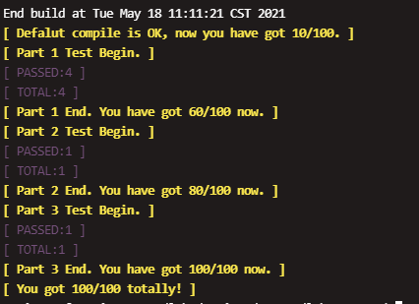
Step 7: 提交结果
由于脚本问题输出可能不会显示分数，麻烦同学自行对照测试点计算分数
Part1(4/4)：
50分
Part2(1/1)：
20分
Part3(1/1)：
20分

Slide 10
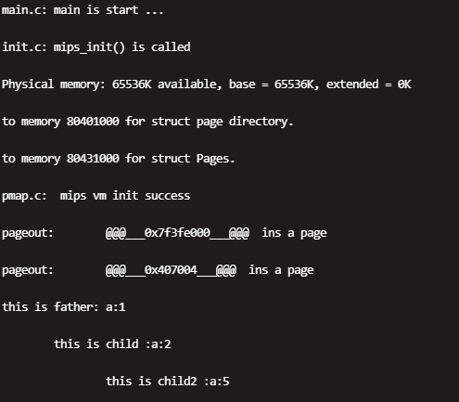
本地测试程序示例
正确结果：
#include "lib.h"
int global_a;
void umain()
{
int a = 0;
int id = 0;
if ((id = fork()) == 0) {
if ((id = tfork()) == 0) {
global_a += 3;
for (;;) {
writef("\t\tthis is child2 :a:%d\n", global_a);
for (;;) {}
}
}
global_a += 2;
for (;;) {
writef("\tthis is child :a:%d\n", global_a);
for (;;) {
}
}
}
global_a++;
for (;;) {
writef("this is father: a:%d\n", global_a);
for (;;) {}
}
}

Slide 11
Step 8: 创建 lab4-2-Extra 分支
lab4-2-Extra 操作说明
cd ~/学号-lab/
git checkout lab4
git checkout -b lab4-2-Extra

Slide 12
Step 9: lab4-2-Extra（选做）
请实现两种类型的缺页中断统计
写时复制
用户空间的页面被动分配
并按照格式输出触发缺页中断的指令信息
将Env结构体的env_runs更名为env_pgcow，存储“写时复制”缺页中断次数
将Env结构体的env_nop更名为env_pgout，存储“用户空间的页面被动分配” 缺页中断次数

Slide 13
Step 10: lab4-2-Extra（选做）
请在env_alloc完成初始化（置零）
每次发生写时复制时，输出触发缺页中断时所运行汇编指令的16进制机器码和当前两种缺页中断的次数（次数先增加后输出），格式为
printf(“\nEnv:0x%x, code:0x%x, pgcow:%d, pgout:%d\n”);
每次发生用户空间的页面被动分配时，输出触发缺页中断时访问的虚拟地址和当前两种缺页中断的次数（次数先增加后输出），格式为
printf(“\nEnv:0x%x, va:0x%x, pgcow:%d, pgout:%d”\n);
最后在env_destroy函数中进行输出
printf(“envid:%08x\n”);
printf(“pgcow:%08x\n”);
printf(“pgout:%08x\n”);

Slide 14
Step 11: 提交更改
cd ~/学号-lab/
git add --all
git commit -a -m “...”
git push origin lab4-2-Extra:lab4-2-Extra

Slide 15
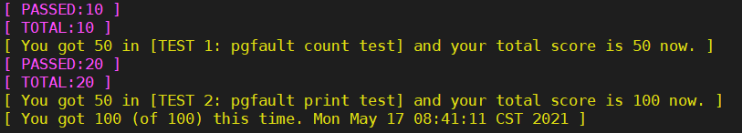
Step 12: 测试结果

Slide 16
测试样例
// user/pgfault_test.c
#include "lib.h"
void umain() {
*((volatile int *)(0x45432100)) = 1;
*((volatile int *)(0x45532100)) = 1;
}
1、在user文件夹下新增pgfault_test.c文件
2、修改user/Makefile和init/init.c
3、输出应包含以下内容
Env:0x800, va:0x7f3fe000, pgcow:0, pgout:1 pageout: @@@___0x7f3fe000___@@@ ins a page Env:0x800, va:0x407000, pgcow:0, pgout:2 pageout: @@@___0x407000___@@@ ins a page Env:0x800, va:0x45432100, pgcow:0, pgout:3 pageout: @@@___0x45432100___@@@ ins a page Env:0x800, va:0x45532100, pgcow:0, pgout:4
pageout: @@@___0x45532100___@@@ ins a page envid:00000800 pgcow:00000000 pgout:00000004

Slide 17
Good Luck！

